Slide 1
영상처리 실제 프로젝트 – 차량 검출 프로그램
산업인공지능학과 2023254009 최현동

Slide 2
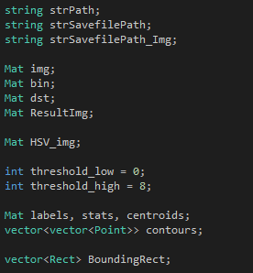
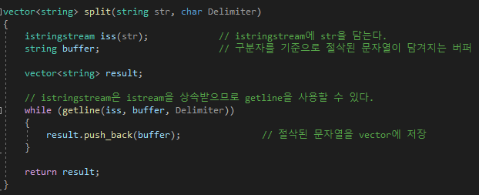
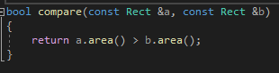
- 프로그램 구현에 필요한 변수를 전역 변수로 선언 - split Function : Result Image 및 검출결과 txt 파일을 저장을 위한 Path Parsing을 위한 함수 - compare Function : 검출결과 area 오름차순 정렬을 위한 함수

Slide 3
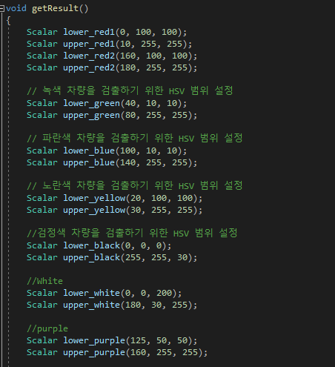
- HSV 모델에서 차량 검출 mask 생성을 위한 HSV 설정

Slide 4
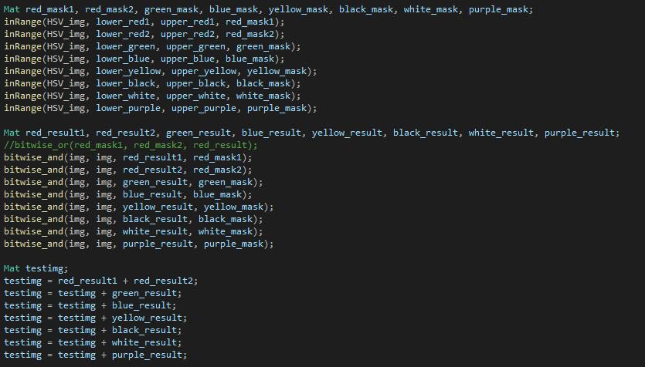
- HSV 모델에서 inRange 연산을 통해 mask 생성 - 원본 이미지와 mask를 and연산 진행
- 각 색상의 결과 이미지 합성 진행

Slide 5
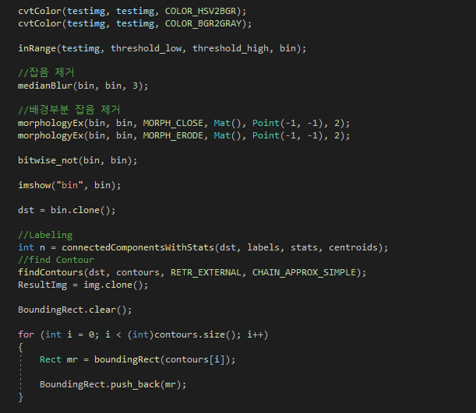
- HSV -> BGR -> GRAY로 변환 - LowThreshold : 0, HighThreshold : 8 - 잡음제거를 위해 medianBlur 연산 1회 수행
- 배경 부분 잡음 제거를 위해 모폴로지 닫힘, 팽창 연산 2회 진행
- bitwise_not 함수를 이용하여, 반전 수행
- Labeling 후 findContour 수행
- 검출된 contou를 BoundingRect vector에 저장

Slide 6
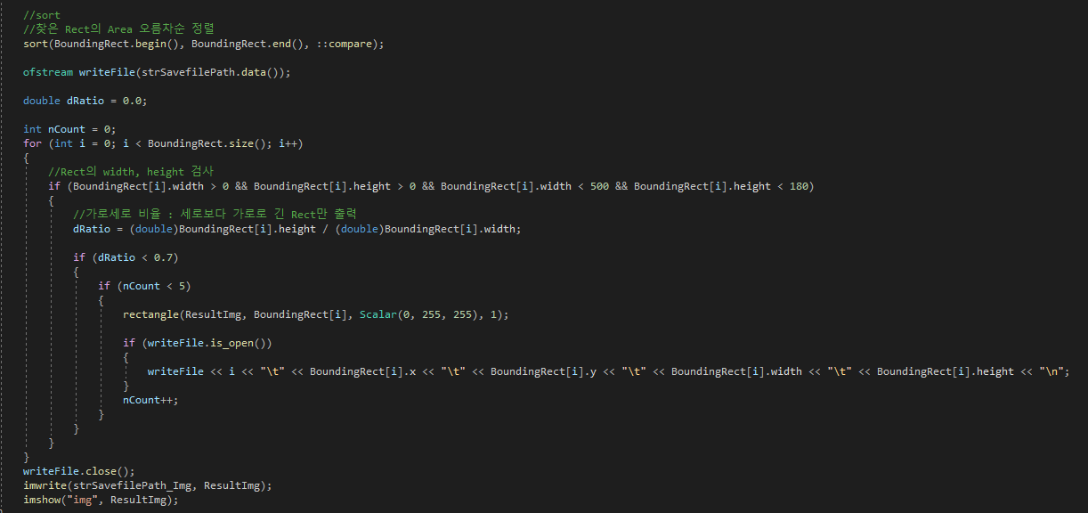
- BoundingRect에 저장된 Data를 compare 함수를 이용하여 오름차순 정렬 - 검출결과를 text파일에 저장하기 위해 file open
- width / height 500미만인 Rect 선별 - height / width 비율이 0.7미만인 Rect 선별하기 위해 height / width 비율 계산 - 조건에 부합하는 Rect Draw - 그려진 Rect의 x, y, width, height를 text파일에 저장 및 file close - 최대 5개 까지만 Draw 및 file 저장

Slide 7
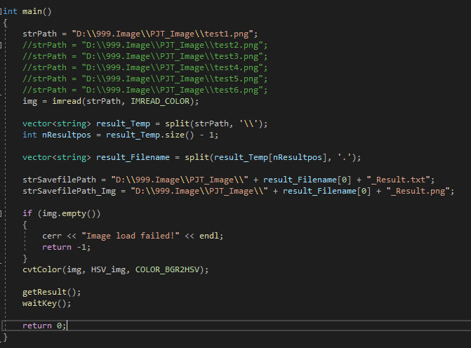
- 검출할 Image Load - Image File 이름과 동일한 txt 파일 생성을 위해 file 이름 Parsing 하여 txt file path 생성 - BGR Image -> HSV Image 변환 - getResult() : 차량검출 함수

Slide 8
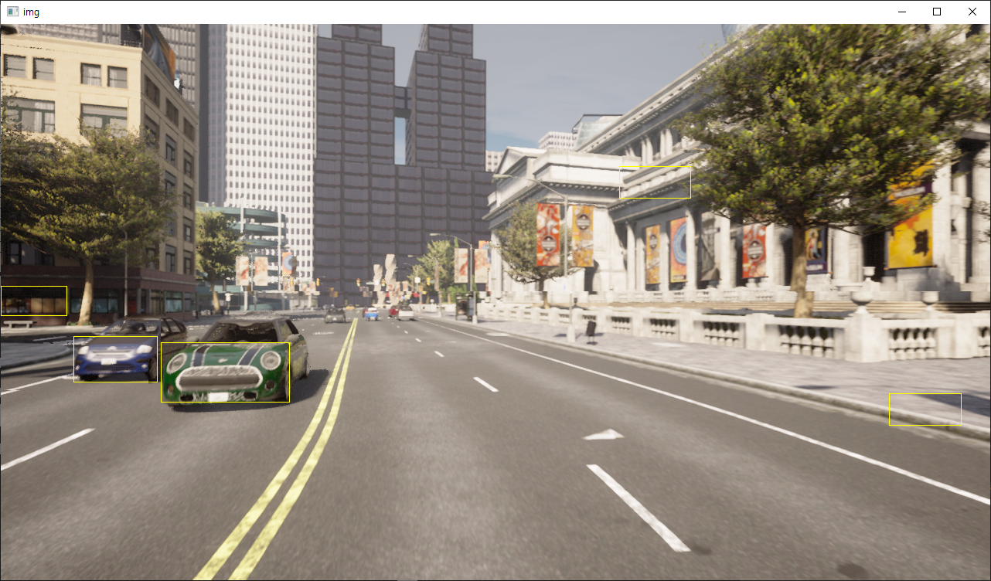
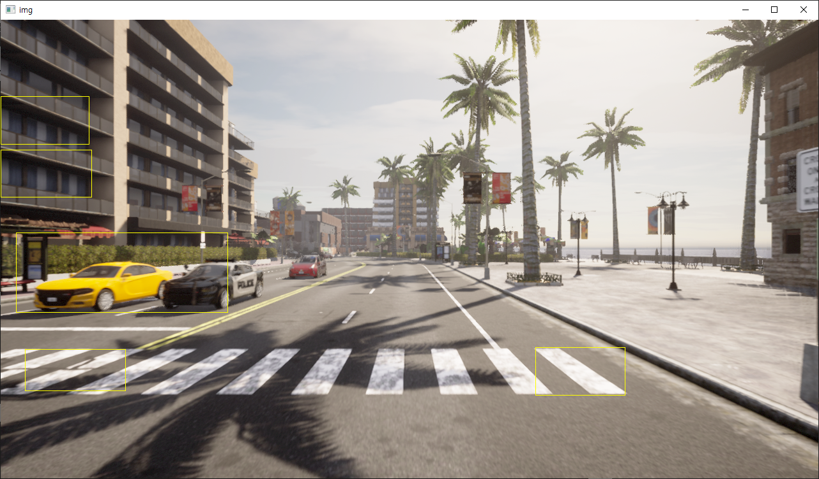
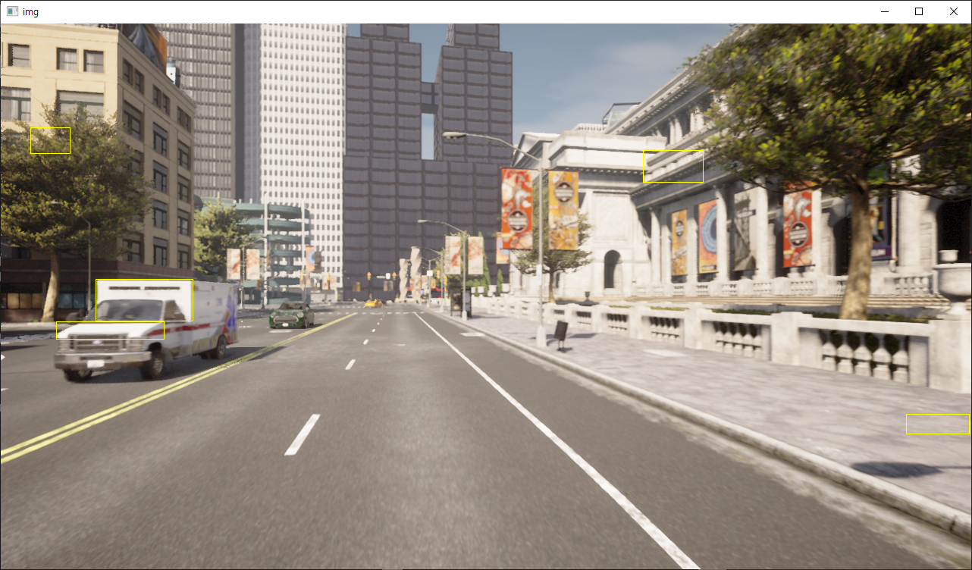
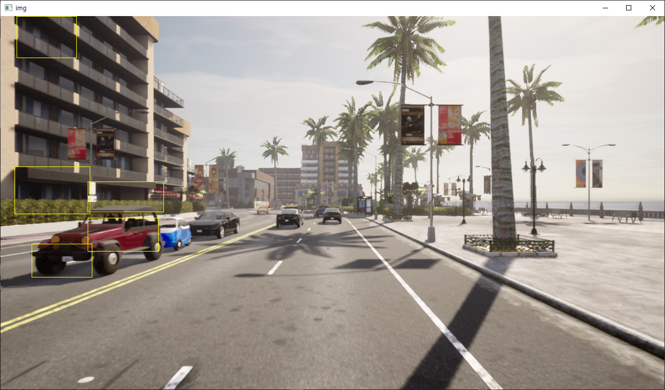
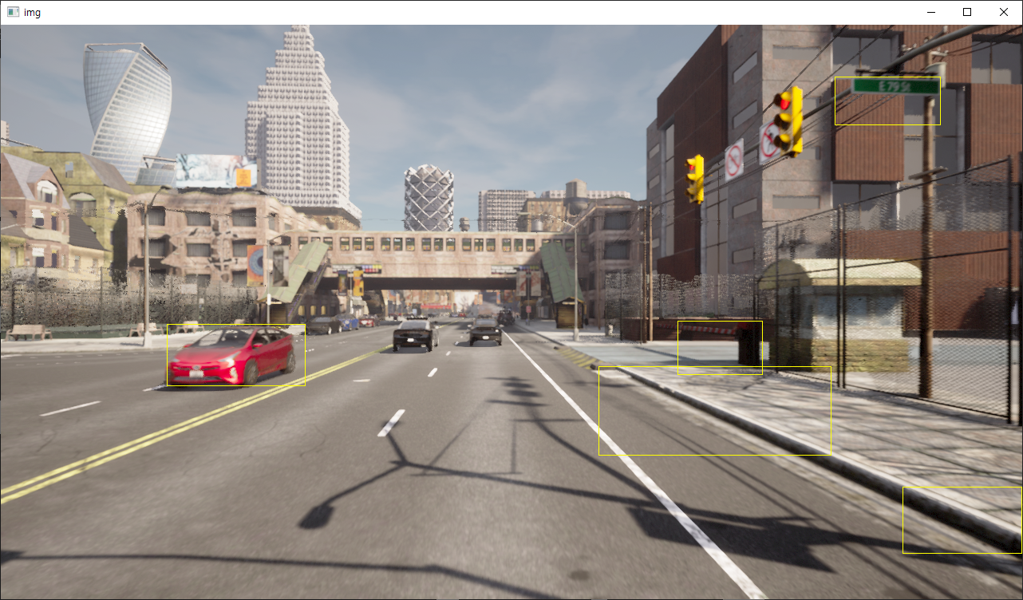
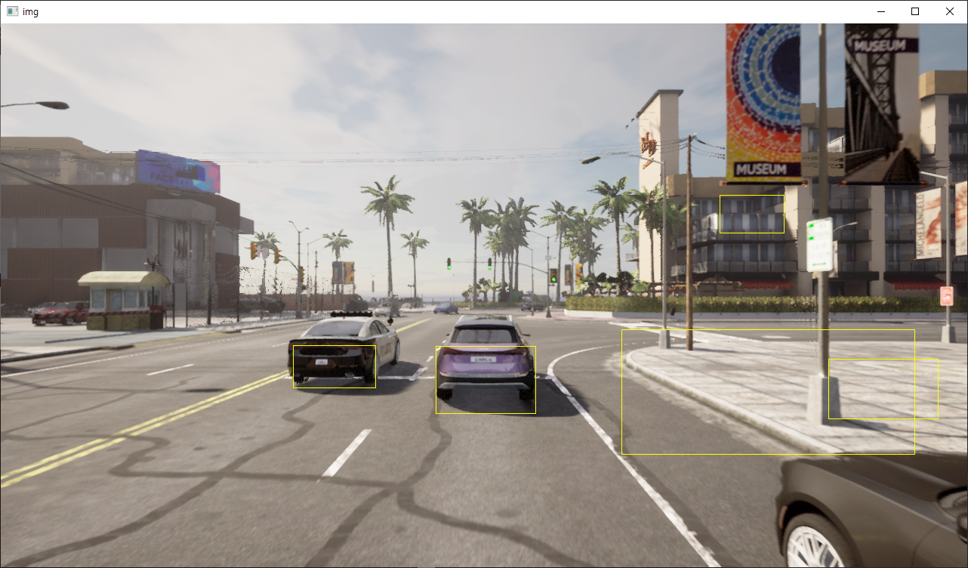
- Result
< test1.png >
< test2.png >
< test3.png >
< test4.png >
< test5.png >
< test6.png >

